Slide 1
GLOSARIO: TEJIDOS ANIMALES
María Beamuz Molero
Beatriz López Vázquez

Slide 2
A

Slide 3
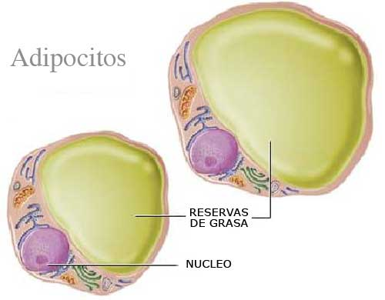
ADIPOCITOS
Son las células que forman el tejido adiposo, presentan un contenido lipídico que forma el elemento constitutivo del tejido graso. Almacenan una gran cantidad de grasa

Slide 4
AGRANULOCITOS
Son células sanguíneas, parte de los glóbulos blancos, que carecen de gránulos específicos. Son mononucleares. Pueden ser monocitos y linfocitos.

Slide 5
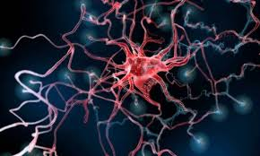
ASTROCITOS
Son las principales y más numerosas células gliales.

Slide 6
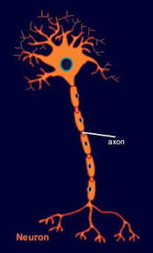
AXÓN
Es una prolongación de las neuronas especializadas en conducir el impulso nervioso desde el cuerpo celular o soma hacia otra célula. En la neurona adulta se trata de una prolongación única.

Slide 7
C

Slide 8
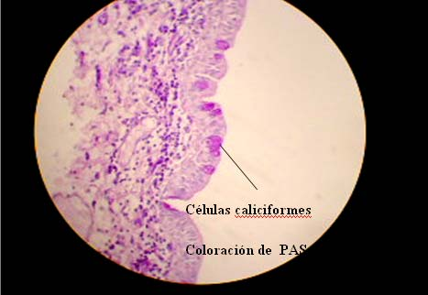
CÉLULA CALICIFORME
Son células glandulares o glándulas unicelulares secretoras de moco presentes en los revestimientos epiteliales de las mucosas de las vías respiratorias y el sistema digestivo.

Slide 9
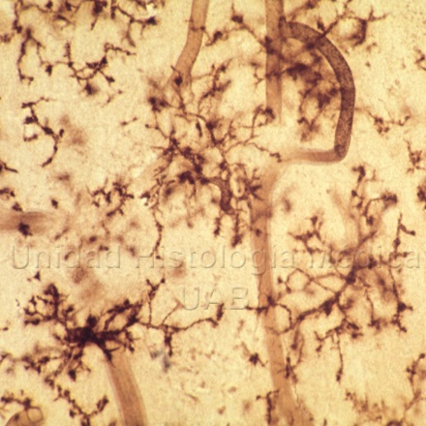
CÉLULAS DE MICROGLÍA
Son células neurogliales del tejido nervioso con capacidad fagocitaria que forman el sistema inmunitario del sistema nervioso central.

Slide 10
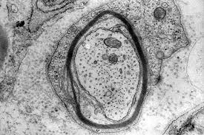
CÉLULAS DE SCHWANN
Son células gliales que se encuentran en el sistema nervioso periférico que acompañan a las neuronas durante su crecimiento y desarrollo de su función.

Slide 11
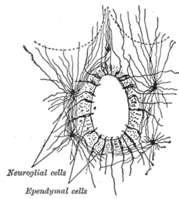
CÉLULAS GLIALES
Son células del sistema nervioso que funcionan como soporte de las neuronas, además controlan los factores de crecimiento de las neuronas.

Slide 12
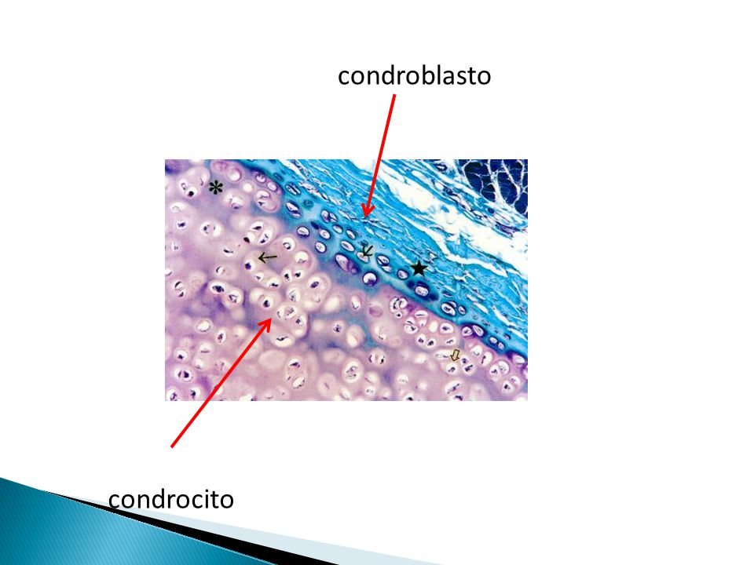
CONDROBLASTOS
Son células que aparecen en el tejido cartilaginoso, se encargan de segregar matriz y evolucionan hasta ser condrocitos. Gracias a ellas el tejido cartilaginoso puede aumentar s tamaño.

Slide 13
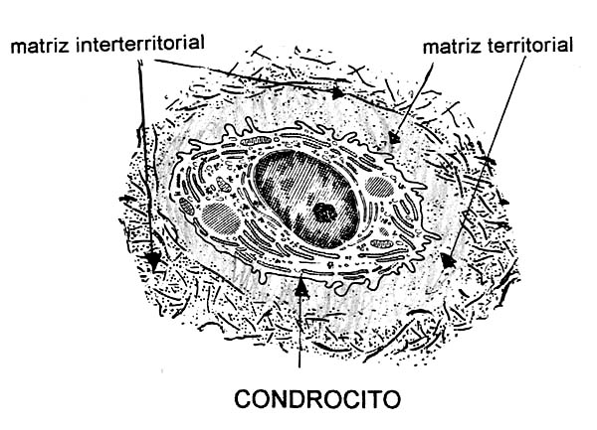
CONDROCITOS
Son las células del tejido cartilaginoso, se encuentran en las lagunas y se encargan de mantener la matriz cartilaginosa

Slide 14
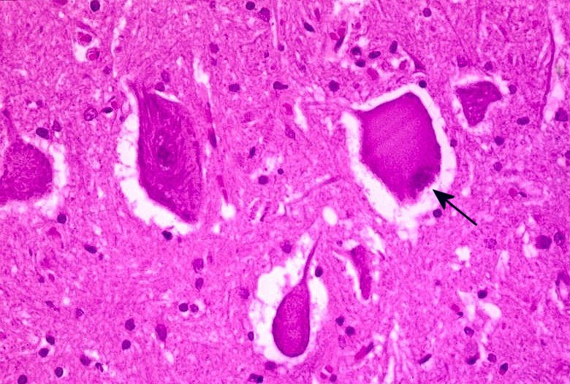
CORPÚSCULOS DE NISSL
Son acumulaciones basófilas (leucocito menos abundante en la sangre), que se encuentran en el citoplasma de células nerviosas, aquí se produce la síntesis de proteínas debido a su contenido de ARN.

Slide 15
D

Slide 16
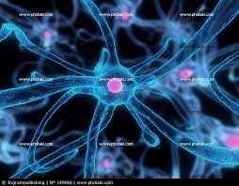
DENDRITAS
Son prolongaciones protoplásmicas ramificadas, bastante cortas de la neurona dedicadas principalmente a la recepción de estímulos y, secundariamente, a la alimentación celular. Son terminales de las neuronas; y sirven como receptores de impulso nerviosos provenientes desde un axón perteneciente a otra neurona. Su principal función es recibir los impulsos de otras neuronas y enviarlas hasta el soma de la neurona.

Slide 17
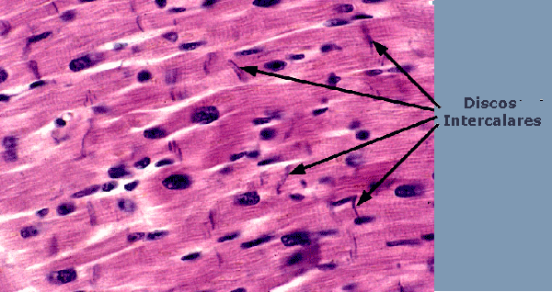
DISCOS INTERCALARES
Son los sistemas de unión que asocian a las células musculares cardíacas para formar las fibras del miocardio. Se encuentran en los extremos de dos células que se enfrentan.

Slide 18
E

Slide 19
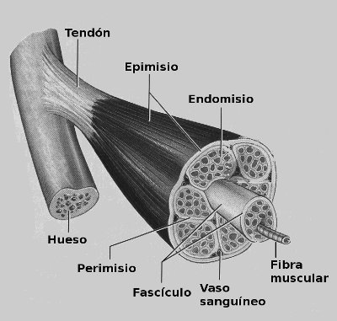
ENDOMISIO
Fino tejido conjuntivo constituido fundamentalmente por fibras reticulares, que se disponen rodeando a cada una de las fibras musculares del músculo estriado.

Slide 20
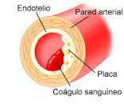
ENDOTELIO
El epitelio formado por una sola capa de células, que tapiza una cavidad interna. En anatomía, el estrato sencillo de tejido compuesto por una sola capa de células que proporciona un revestimiento que reduce la fricción de los vasos linfático, los vasos sanguíneos y el corazón: el endotelio deriva del mesodermo (tejido endolelial).

Slide 21
EPIMISIO
Rodea todo el músculo esquelético, es una densa capa de tejido conectivo, da soporte y protección, gracias a él podemos efectuar el latido del corazón y la expansión de los pulmones al respirar.

Slide 22
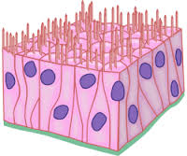
EPITELIO CILÍNDRICO SEUDOESTRATIFICADO
Está formado por varias capas de células. Es un epitelio simple cilíndrico en el que todas las células contactan con la membrana basal, aunque no todas llegan a la superficie. A veces tiene células ciliadas y entre ellas, hay células calciformes secretoras de mucus.

Slide 23
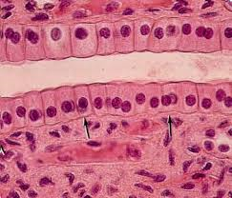
EPITELIO MONOESTRATIFICADO
Formado por una sola capa de células. Puede ser plano, cúbico y cilíndrico.

Slide 24
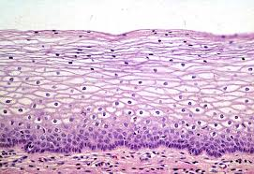
EPITELIO PLURIESTRATIFICADO
Formado por dos o más capas de células. Puede ser plano o cúbico.

Slide 25
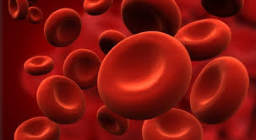
ERITROCITO
La célula más abundante de la sangre de los animales vertebrados, de forma redonda u ovalada y de color rojo, que contiene hemoglobina y se encarga de transportar el oxígeno a todas las partes del cuerpo: los eritrocitos de los mamíferos carecen de núcleo (glóbulo rojo, hematíe). En medicina, el enrojecimiento de la piel, difuso o en mancha, producido por la congestión de los capilares, que desaparece momentáneamente al ejercer presión sobre la parte afectada (eritema).

Slide 26
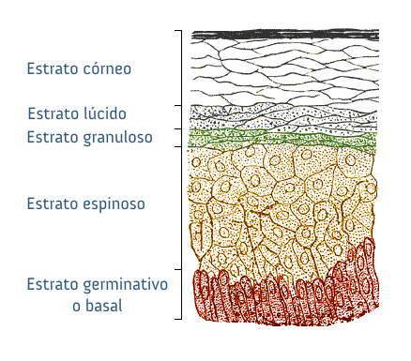
ESTRATO CÓRNEO
Es la capa superficial de la epidermis, formada por capas de células con queratina, es un factor de protección para la piel. Una vez que sus células mueren se desprenden por medio de la exfoliación. Su grosor varia según la parte del cuerpo en la que se encuentre.

Slide 27
F

Slide 28
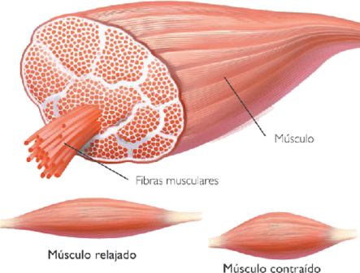
FASCÍCULOS
Haz de fibras musculares o nerviosas.

Slide 29
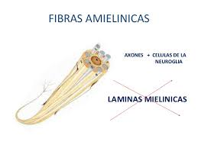
FIBRAS AMIELÍNICAS
Son aquellos axones que no estan recubiertos por mielina. Ello se debe a que las células de Schwann los rodean sólo parcialmente, permitiendo la entrada al líquido extracelular (no hay capas de membrana de la célula de Schwann). Por lo tanto, conducirán la información de forma diferente a las fibras mielínicas. En este caso, las células de Schwann protegen a los axones, pero no los aislan. Estas diferencias se deben a que hay zonas del cerebro que tardan más en desarrollarse (mielinizarse)

Slide 30
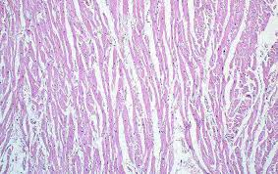
FIBRAS COLÁGENAS
Se encuentran en todos los animales. Son secretadas por las células del tejido conjuntivo como los fibroblastos, así como por otros tipos celulares.

Slide 31
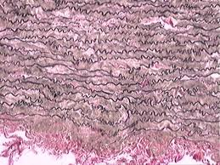
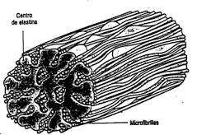
FIBRAS ELÁSTICAS
Las fibras elásticas son paquetes de proteínas (elastina) que se encuentran en la matriz extracelular del tejido conectivo y son producidas por los fibroblastos y las células del músculo liso en las arterias. Estas fibras pueden estirarse hasta 1.5 veces su longitud, y se ciñen a su longitud original cuando está relajado. Las fibras elásticas son la elastina, elaunin y oxitalán.

Slide 32
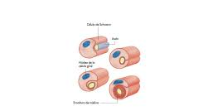
FIBRAS MIELÍNICAS
Los axones mielínicos son aquellos que están recubiertos por una envoltura de un material de tipo graso llamado mielina.La envoltura de mielina recibe el nombre de "vaina de mielina". Al ser un material graso, la mielina no conduce la corriente eléctrica: es aislante. De esta manera el axón queda aislado eléctricamente del líquido extracelular.

Slide 33
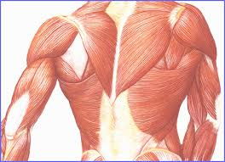
FIBRAS MUSCULARES
Cada una de las células contráctiles que forman el tejido muscular: pueden ser estiradas y lisas.

Slide 34
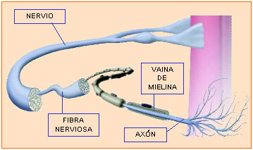
FIBRAS NERVIOSAS
Es el conjunto del axón y de su envoltura.

Slide 35
FIBRAS RETICULARES
Tipo de fibra en el tejido conectivo compuesto por colágeno de tipo III secretada por las células reticulares. Las fibras reticulares reticular para formar una fina malla. Esta red actúa como una malla de soporte en los tejidos blandos, tales como el hígado, la médula ósea, y los tejidos y órganos del sistema linfático.

Slide 36
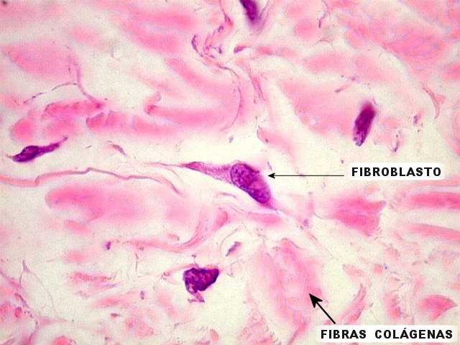
FIBROBLASTOS
Tejido conjuntivo. Se encarga de la síntesis y mantenimiento de la matriz extracelular, además de participar en el proceso de cicatrización. Presenta gran capacidad para diferenciarse dando lugar a otros tipos celulares más especializados del tejido conjuntivo.

Slide 37
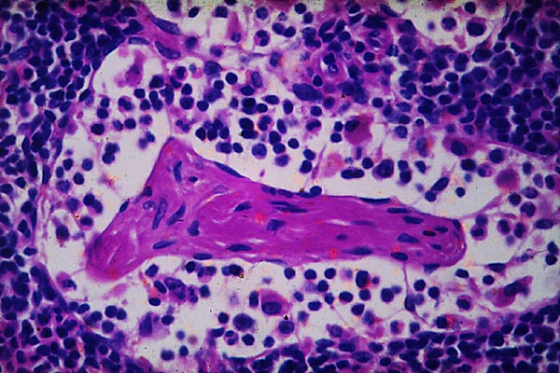
FIBROCITOS
Cuando el fibroblasto disminuye su actividad, se lo denomina fibrocito. Éstos son incapaces de dividirse y, por ello, la restitución del tejido conectivo se efectúa mediante el crecimiento de jóvenes fibroblastos. los fibrocitos son células con una secreción relativamente baja, aunque no son inactivas, ya que mantienen, en parte, la composición de la matriz extracelular. Los fibrocitos son fusiformes con pocas prolongaciones, núcleo celular pequeño, alargado y más denso que el de los fibroblastos.

Slide 38
G

Slide 39
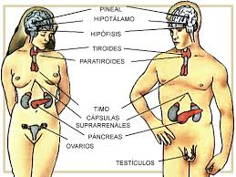
GLÁNDULAS
Es un conjunto de células cuya función es sintetizar sustancias químicas, como las hormonas, para liberarlas, a menudo en la corriente sanguínea y en el interior de una cavidad corporal o su superficie exterior.

Slide 40
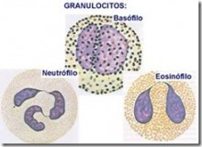
GRANULACITOS
Los granulocitos son células de la sangre caracterizadas por los modos de colorear los orgánulos de su citoplasma, en microscopía de luz. Se les conoce como leucocitos polimorfonucleares, debido a las formas variables de núcleo que pueden presentar. Sin embargo este término suele ser mal utilizado ya que solo es correcto para los neutrófilos y no para los basófilos ni los eosinófilos.
Hay tres tipos de granulocitos en la sangre humana:
Sus nombres derivan de las características coloraciones que adoptan por la sustancia que se utiliza para colorear los orgánulos de la célula; por ejemplo, el granulocito más abundante es el neutrófilo, cuyos orgánulos se colorean con tintes neutros o casi no adquieren el colorante. Los eosinófilos muestran una importante coloración rojiza (eosinofilia) mientras que los basófilos muestran afinidad por colorantes básicos adquiriendo una coloración azulada.

Slide 41
H

Slide 42
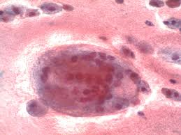
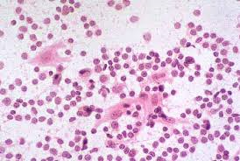
HISTIOCITOS
Tipo de célula animal, perteneciente al tejido conjuntivo, que ingiere sustancias extrañas para proteger al cuerpo de posibles infecciones. Su función es inmunitaria, siendo un macrófago que permanece en un órgano concreto, sin viajar a través de la sangre. Es una célula grande fagocitaria, que forma parte del sistema fagocítico mononuclear.

Slide 43
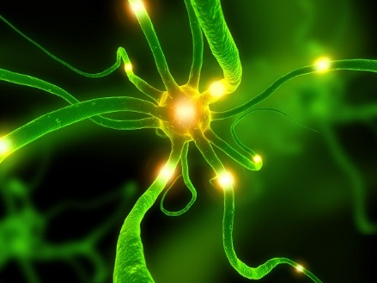
HORMONAS
Las hormonas son sustancias secretadas por células especializadas, localizadas en glándulas de secreción interna o glándulas endócrinas (carentes de conductos), o también por células epiteliales e intersticiales cuyo fin es el de influir en la función de otras células.

Slide 44
L

Slide 45
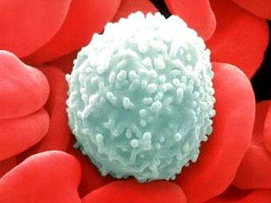
LEUCOCITOS
(Glóbulo blanco) son un conjunto heterogéneo de células sanguíneas que son ejecutoras de la respuesta inmunitaria, interviniendo así en la defensa del organismo contra sustancias extrañas o agentes infecciosos

Slide 46
M

Slide 47
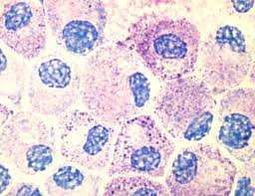
MASTOCITOS
Leucocito basófilo, es decir, célula cargada de gránulos basófilo. Los mastocitos son grandes células, a menudo capaces de movimiento ameboide, que se hallan en el tejido conjuntivo y adiposo. Liberan sustancias como leucotrienos, histamina y heparina durante las reacciones alérgicas y la respuesta inflamatoria. Los mastocitos son difíciles de observar en preparados teñidos con H-E. Estas células se detectan mediante técnicas que utilizan colorantes que producen metacromasia (Azur A, azul de toluidina, etc) o por medio de técnica de inmunocitoquímica.

Slide 48
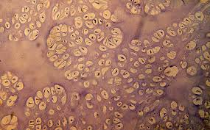
MATRIZ CARTILAGINOSA
Es un tipo de tejido conectivo especializado, elástico, carente de vasos sanguíneos, formados principalmente por matriz extracelular y por células dispersas denominadas condrocitos.

Slide 49
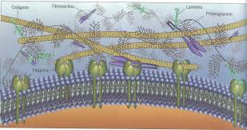
MATRIZ EXTRACELULAR
Es el conjunto de materiales extracelulares que forman parte de un tejido.

Slide 50
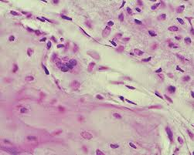
MATRIZ ÓSEA
Es un tejido especializado del tejido conectivo, constituyente principal de los huesos en los vertebrados. Está compuesto por células y componentes extracelulares calcificados que forman la matriz ósea. Se caracteriza por su rigidez y su gran resistencia tanto a la tracción como a la compresión.

Slide 51
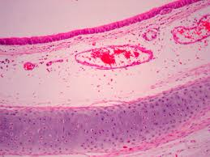
MEMBRANA BASAL
Fina lámina de colágeno que soporta el epitelio de las células animales, separándolas del conectivo. Está compuesta por glucosaminoglicanos (mucopolisacáridos) y tejido fibroso.

Slide 52
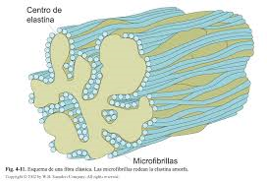
MICROFIBRILLAS
Son cilindros rectos que se hallan en muchas células y están constituidos por proteínas.

Slide 53
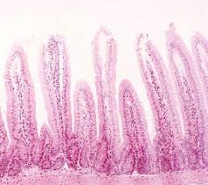
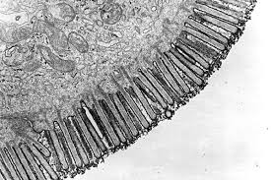
MICROVELLOSIDADES
Son continuaciones de células con forma de dedos, que sirven para ampliar la superficie de las células y así mejorar el intercambio de sustancia.

Slide 54
N

Slide 55
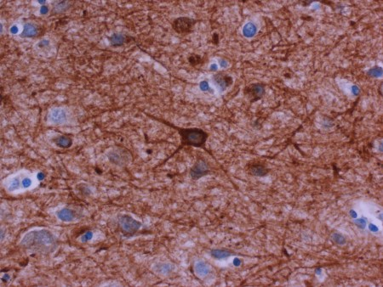
NEUROFILAMENTO
Tipo de filamento que se encuentra en el axón de la células nerviosas. Sirven como elementos del citoesqueleto, conformando el citoplasma del axón.

Slide 56
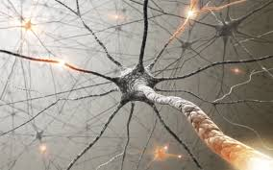
NEURONA
Célula alargada y ramificada que es la unidad fundamental del sistema nervioso, estando especializada en la conducción de impulsos. Consiste en un cuerpo celular que contiene un núcleo y gránulos de Nissl; las dendritas, que reciben los impulsos que entran y los pasan al cuerpo celular, y el axón, que conduce los impulsos hacia afuera de la célula, a veces a largas distancias.
Pasan de una a otra a través de las sinapsis, las sensitivas transmiten la información desde receptores periféricos hasta el sistema nervioso central; las motoras conducen la información desde el sistema nervioso central hasta los órganos efectores, por ejemplo los músculos.

Slide 57
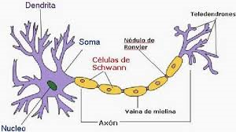
NÓDULO DE RANVIER
Se aplica a la constriccion distribuida a espacio regular de la vaina de mielina de la fibra nerviosa mielínica: los nódulos permiten que haya conducción a saltos. Parece como si el impulso nervioso saltara de un nódulo al siguiente.

Slide 58
O

Slide 59
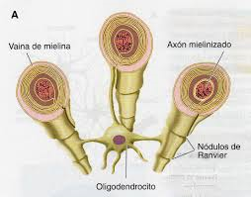
OLIGODENDROCITOS
Son un tipo de células de la microglía. Estas, son más pequeñas que los astrocitos y con pocas prolongaciones. Además de la función de sostén y unión, los Oligodendrocitos desempeñan otra importante función, que es la de formar la mielina en el sistema nervioso central (SNC). En el sistema nervioso periférico la mielinización es desempeñada por la célula de Schwann.

Slide 60
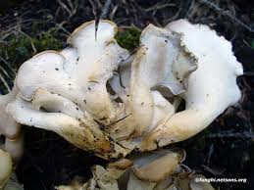
OSTEÍNA
Sustancia que forma parte de la piel y de los cartílagos; a veces se encuentra también en las partes óseas

Slide 61
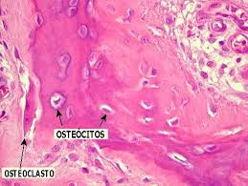
OSTEOCITOS
Son células que se forman a partir de la diferenciación de los osteoblastos, que a su vez derivan de las células osteoprogenitoras. Todos estos tipos celulares, junto con los osteoclastos (de distinto origen), constituyen los elementos celulares del tejido óseo.

Slide 62
OSTEOCLASTOS
Es una célula multinucleada, móvil, gigante, que degrada, reabsorbe y remodela huesos. Al igual que el osteoblasto, está implicado en la remodelación de hueso natural.

Slide 63
P

Slide 64
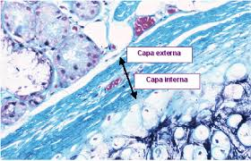
PERICONDRIO
La cubierta fibrosa de tejido conjuntivo que rodea el cartílago. El pericondrio es la membrana de tejido conjuntivo fibroso y denso que recubre la superficie externa de la estructura cartilaginosa.

Slide 65
PERIMISIO
Vaina muy fina de tejido conjuntivo que rodea el músculo; de ella parten finas prolongaciones que rodean y aíslan los fascículos musculares.

Slide 66
PLAQUETAS
Son fragmentos citoplasmáticos pequeños, irregulares y carentes de núcleo.

Slide 67
PLASMA SANGUÍNEO
Es la fracción líquida y acelular de la sangre. Se obtiene al dejar a la sangre desprovista de células como los glóbulos y los glóbulos blancos.

Slide 68
PLASMOCITOS
Pertenecen al sistema inmunitario y su papel consiste en la secreción de grandes cantidades de anticuerpos.

Slide 69
S

Slide 70
SARCOLEMA
Membrana no celular muy fina que envuelve por completo cada una de las fibras musculares.

Slide 71
SARCOPLASMA
Sustancia clara, semifluida, que se encuentra entre la fibrillas del tejido muscular.

Slide 72
SINAPSIS
Unión entre dos neuronas adyacentes (entre dos célula nerviosa), entre el axón terminal de una de ellas (la neurona presináptica) y las dendritas de otra (la neurona postsinática). El extremo engrosado del axón de la neurona presináptica, denominado botón sináptico, contiene vesículas con una sustancia neurotransmisora. En la sinapsis, la membrana de las dos células (la membrana pre- y prostsináptica) están en contracto, dejando una pequeña hendidura entre ellas (la hendidura sináptica). El impulso nervioso se transmite a través de la sinapsis por liberación del neurotransmisor desde la membrana de la neurona presináptica a la hendidura sináptica, por donde difunde hasta contactar en la membrana de la neurona postsináptica, donde dispara un potencial de acción que corre a través de la dendrita de la neurona postsináptica; la mayor parte de las neuronas tienen más de una sinapsis. En genética, dícese del apareamiento de los cromosomas.

Slide 73
T

Slide 74
TEJIDO ADIPOSO
El tejido formado exclusivamente por células que contienen en su citoplasma una voluminosa gota de grasa o bien muchas gotitas de grasa dispersas en el mismo (adipocito). En anatomía, tejido conjuntivo bastante laxo que contiene gran cantidad de células almacenadoras de grasa (adipocito), las cuales constituyen hasta el 90% del tejido. Cuenta con un abundante riego sanguíneo y presenta una elevada actividad metabólica. Puede desarrollarse en cualquier lugar, pero tiende a acumularse debajo de la piel donde actúa como amortiguador de choques y aislante. La mujer tiene tendencia a poseer más tejido adiposo que el hombre.

Slide 75
TEJIDO CARTILAGINOSO
En anatomía, dícese del tejido que constituye el cartílago, que consta de células generalmente redondeada u oval y separadas unas de otras por una materia sólida, compacta y elástica, cruzada a veces por numerosas fibras.

Slide 76
TEJIDO CONJUNTIVO
En anatomía, dícese del tejido vascularizado compuesto sobre todo por material extracelular. Tiene muchas funciones como las de sostén, almacenamiento y protección. Se encuentra en todas las partes del cuerpo, como la sangre, la linfa, el hueso, el cartílago y el tejido adiposo (grasa). Las estructuras articulares, como tendón y ligamento, contienen tejido conjuntivo rico en colágeno (tejido conjuntivo regular denso). Esto permite al tejido soportar grandes esfuerzos de tensión.
Tejido conjuntivo denso
Tejido conjuntivo elástico
Tejido conjuntivo laxo

Slide 77
TEJIDO EPITELIAL
El tejido animal formado por células en estrecho contacto, que reviste la superficie, cavidad y conducto del organismo (epitelio). El epitelio es un tejido que recubre y protege la superficie interna y externa del cuerpo humano y de los animales: pueden realizar también función glandular.

Slide 78
TEJIDO MUSCULAR
En anatomía, dícese del tejido que está constituido por un conjunto de fibras musculares, que forma la mayor parte de los músculos.
Tejido muscular estriado cardiaco
Tejido muscular estriado esquelético
Tejido muscular estriado liso

Slide 79
TEJIDO ÓSEO
Tejido que constituye los huesos, que consta de células provistas de numerosas, finas y largas prolongaciones y separadas unas de otras por una materia orgánica que está íntimamente mezclada con sales de calcio, a las que deben los huesos su gran dureza.
Tejido óseo compacto
Tejido óseo esponjoso

Slide 80
TEJIDO SANGUÍNEO
El tejido sanguíneo es un tipo de tejido que se presenta en el organismo de casi todos los animales y que corre por un complejo sistema de venas, arterias y vasos que hacen que esté presente en todo el cuerpo. El tejido sanguíneo también se conoce simplemente como sangre y tiene un estado líquido a menos que se coagule. El tejido sanguíneo, compuesto en su mayor parte por agua, es uno de los elementos más importantes del organismo ya que hace la vez de energía que permite funcionar al sistema circulatorio, mantener en funcionamiento el corazón y a otros órganos vitales.

Slide 81
TELODENDRONES
Rama distal de un axón neuronal que se puede ramificar más en terminales de los axones mientras que cada neurona sólo tiene uno. El axón, puede ramificarse en varias telodendria y formar vesículas presinápticas de la neurotransmisión en cada sucursal.

